Slide 1
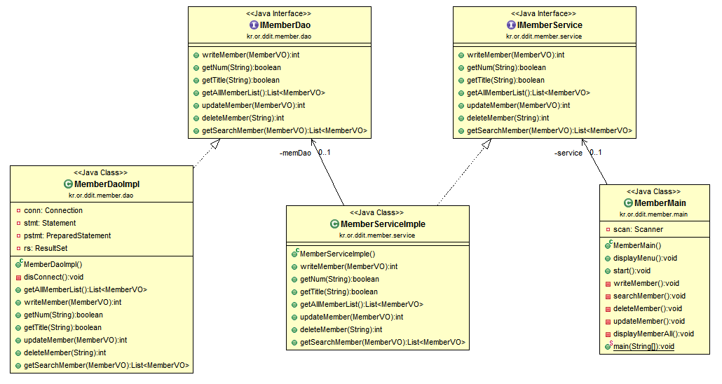
MVC 게시판
-클래스 다이어그램

